Slide 1



Optimiser et verdir la flotte de véhicules du CERN
15/09/2022
www.reseau.expert-team.com

Slide 2


AUDIT Flotte automobile | Objectif de la réunion
Vous présenter la mission concernant la flotte
1
Partager les éléments de contexte et les enjeux
2
Répondre à vos questions et échanger
3
Prendre RDV avec vous afin de vous interviewer dans les jours à venir
4

Slide 3
AUDIT Flotte automobile | éléments de Contexte
La réglementation : Accords de Paris, Loi LOM, Loi PACTE, Loi Climat et résilience, Pacte vert pour l’Europe, norme WLTP, Réglementation CAFE 2021, Normes EURO 7 dès 2025, ZFE-m. Fin de la vente des véhicules thermiques en Europe confirmée en 2035. Neutralité carbone des transports en 2050. L’arsenal réglementaire s’accélère.
1
Pénurie des semi-conducteurs, augmentation des prix, guerre en Ukraine : énergie, matières premières, révocation ou baisse drastique des conditions commerciales grands comptes. Accroissement des délais jusqu’à 18 mois pour certains modèle, pas de date pour d’autres… Hausse des prix sur le marché de l’occasion, augmentation des primes d’assurance due à l’électrification du parc et des aléas climatiques de plus en plus violents.
2
Fiscalité de plus en plus contraignante pour les véhicules thermiques, baisse des bonus écologiques.
3
Les constructeurs rationnalisent leur gamme en vue de la nouvelle norme EURO 7: Diminution du nombre de véhicules par gamme, révocation des conditions KA = augmentation des prix (+20% en 18 mois en moyenne, + 50% en TCO).
4
5
Les technologies des batteries sont figées, les investissements ont été considérables. L’enjeux se porte sur la rapidité de recharge et la mise en service de 100000 IRVE en France (Infrastructures de Recharge des Véhicules Electriques (64000 à ce jour)) en France. L’autonomie n’est plus le point déterminant. Un travail est en cours sur l’efficience des moteurs, l’allègement des matériaux, le SCX ( coefficient de pénétration dans l’air).Les véhicules sont construits pour une durée de vie de 12 ans et 240000 KM. Les véhicules électriques sont dotés de batteries garanties 8 ans.

Slide 4
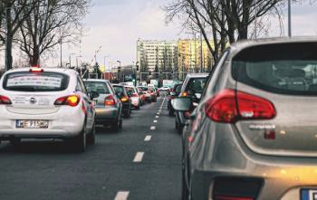
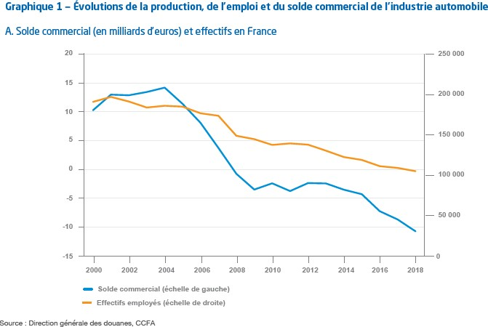
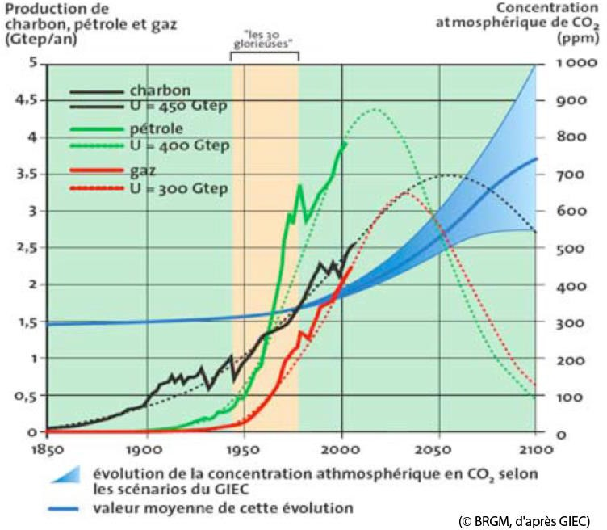


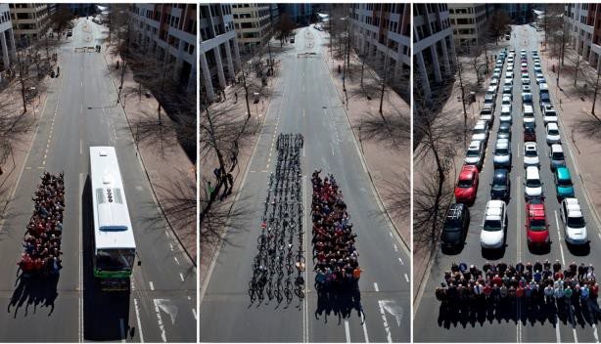
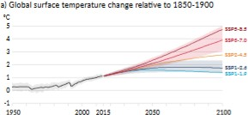
Les défis de la mobilité de demain. Enfin….d’aujourd’hui
Défis locaux
Défis économiques
Défis globaux
Balance commerciale
Congestion
Épuisement des ressources naturelles
Pollution de l’air
Coût de la
mobilité
900
800
700
600
500
400
300
200
100
0
Urbanisme
Emplois
Dérèglement climatique

Slide 5

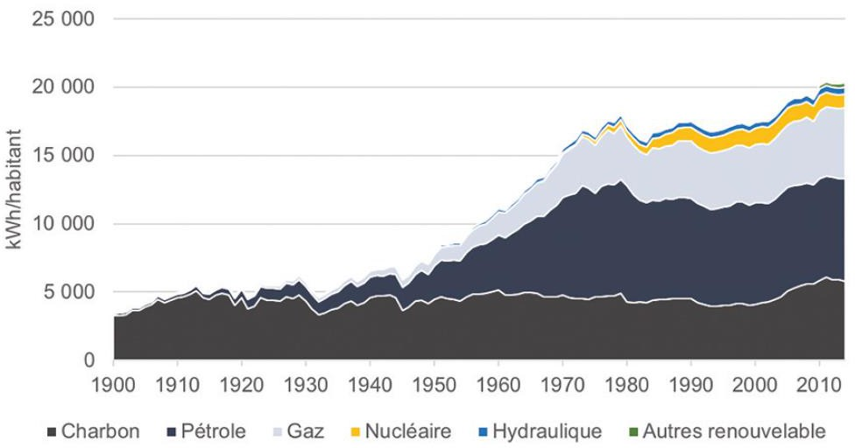
La double contrainte carbone
Réchauffement climatique
Raréfaction des énergies fossiles
Faire face aux changements climatiques, c’est d’abord s’occuper de transition énergétique
Comme l’énergie est partout, l’ensemble de la société est concerné.

Slide 6
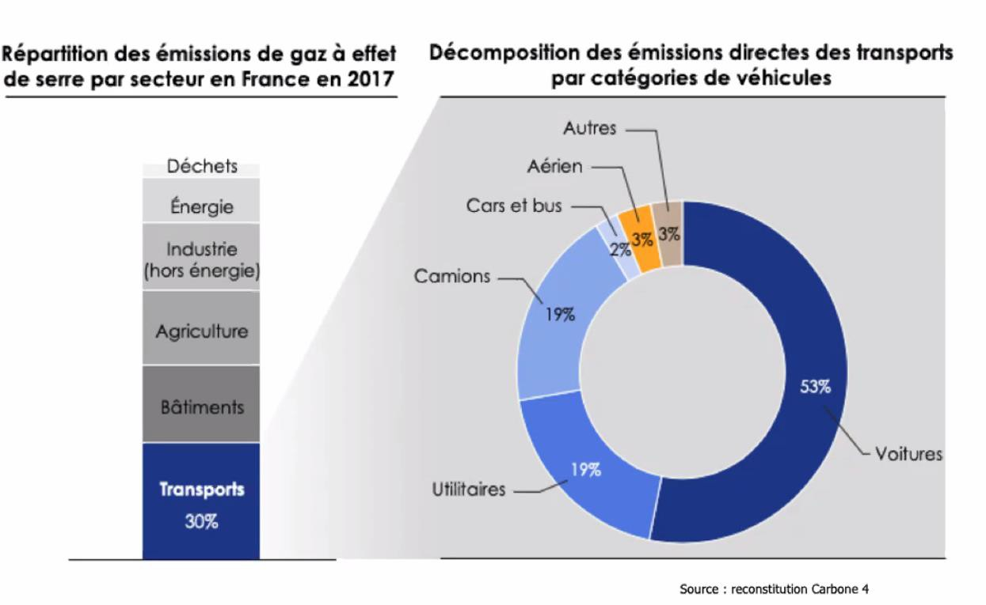
Réchauffement : les transports, 1er poste d’émissions de CO2 en France

Slide 7
La route est droite…
Les émissions ont augmenté entre 1990 et 2015.
SNBC révisée

Slide 8
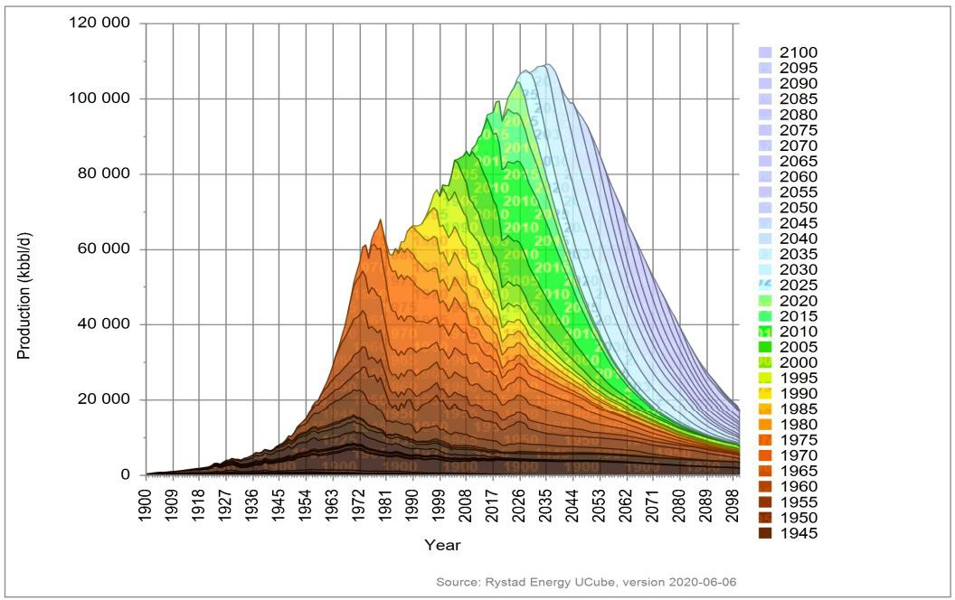
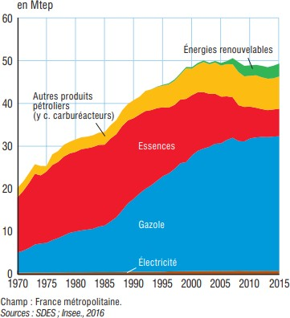
Énergies fossiles : les transports, complètement dépendants au pétrole
Illustration : The Shift Project
Plus de 90% de l’énergie des transports
vient du pétrole
La production de pétrole (et du gaz….)
est appelée à baisser dans les prochaines années

Slide 9
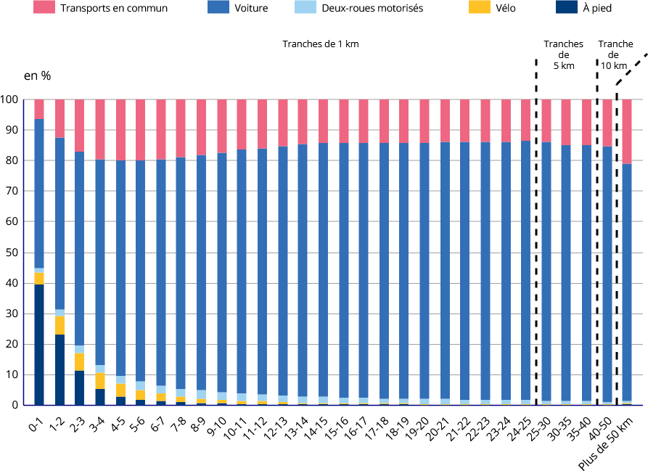
La voiture individuelle, pour tout faire, quelle que soit la distance
1%
2%
84%
 | 11% | 3%
En v.km
ENTD 2008 2018

Slide 10

LES ENJEUX DE LA DERIVE CLIMATIQUE ET SES CONSEQUENCES SUR LA MOBILITE
LES TRANSPORTS, FACTEUR PREMIER D’ÉMISSION DE POLLUANTS DE L’AIR EN FRANCE
Notes:
Objectif : sensibiliser – prendre conscience des enjeux climatiques et de la qualité de l’air.
Le formateur explique que ourte le climat, la qualité de l’air est aussi un élément important auquel il faut prêter attention et que les émissions de CO2.

Slide 11






LA NECESSAIRE TRANSITION ENERGETIQUE SUR LA MOBILITE
2016
2017
2019
2020
2021
2025
Objectifs :
neutralité climatique nette en 2050
100000 points de recharges publics à fin 2022
Fin des moteurs thermique 2035
Diminution de 55% des émissions d’ici 2030 VS 1990
06.2022 | Réussir la transition énergétique des flottes automobiles
Notes:
Timing : 10h15
Depuis les accords de Paris en 2015, des mesures sont prises ….
le programme ADVENIR - Aide au déploiement des infrastructures de recharges de véhicules électriques vise, grâce au mécanisme des CEE (certificats d’économie d’énergie), à compléter les initiatives publiques de soutien à l’électromobilité en cours. ADVENIR finance au travers de primes le déploiement d’infrastructures de recharge. Il est un des principaux dispositifs de financement des infrastructures de recharge du véhicule électrique en France.
WLTP : La procédure d'essai mondiale harmonisée pour les véhicules légers (en anglais Worldwide harmonized Light vehicles Test Procedures, ou WLTP) est une norme d'essais d'homologation des véhicules qui permet de mesurer la consommation de carburant, l'autonomie électrique et les rejets de CO₂ et de polluants.
Cette procédure d'essai concerne les voitures particulières et les véhicules utilitaires légers. D'autres procédures concernent les motos et les véhicules lourds.
Le WLTP est entré en application en Europe en septembre 2017 pour les nouveaux modèles et en septembre 2018 pour tous les véhicules neufs
La loi LOM –vise une transformation profonde de notre politique pour les mobilités - votée le 24 décembre 2019 a renforcé depuis le 11 mars 2021
Les trois piliers de la loi d'orientation des mobilités
1/ Investir plus et mieux dans les transports du quotidien
2/ Faciliter et encourager le déploiement de nouvelles solutions pour permettre à tous de se déplacer
3/ Engager la transition vers une mobilité plus propre
L’objectif de neutralité carbone en 2050 inscrit dans la loi, conformément au Plan climat, avec une trajectoire claire : - 37,5 % d’émissions de CO2 d’ici 2030 et l'interdiction de la vente de voitures utilisant des énergies fossiles carbonées d'ici 2040.
L’objectif de multiplier par 5 d'ici 2022 des points de recharge publics pour les véhicules électriques, et une série de mesures pour déployer la mobilité électrique :
l’équipement obligatoire dans les parkings de plus de 10 places des bâtiments neufs ou rénovés,
la création d'un véritable droit à la prise en habitat collectif
la simplification des règles de votes pour les travaux sur l’installation électrique dans les copropriétés
la possibilité de recharger gratuitement sur son lieu de travail, la division par plus de 2 du coût de raccordement des équipements de recharge,…
les obligations de pré-équipement et d’équipement en bornes de recharge pour les bâtiments résidentiels comme pour les bâtiments non résidentiels.
Depuis le 1er janvier 2020, la loi LOM de décembre 2019 impose aux entreprises de plus de 50 salariés sur un même site d’insérer dans leurs négociations salariales obligatoires avec les partenaires sociaux un volet mobilité, à défaut l’élaboration d’un Plan de Mobilité Employeur (PDMe) s’impose.
En 2020, la norme CAFE (Corporate Average Fuel Economy), qui limite le taux moyen de dioxyde de carbone des véhicules neufs vendus, tous constructeurs confondus. En cas de dépassement, l'Europe a décidé d'appliquer des sanctions financières sévères : 95 € par gramme excédentaire et par véhicule vendu.
24 août 2021

Slide 12
Emissions de CO2 : les objectifs européens
2015 : 130 g/km de CO₂ NEDC pour les VP neufs, soit une consommation d’environ 5,6 l/100 km d’essence ou de 4,9 l/100 km de gazole (atteint entre 2012 et 2015).
2017 : 175 g/km NEDC pour les VUL neufs, soit environ 6,6 l/100 km de gazole (atteint entre 2014 et 2016).
2020 : 95 g/km NEDC pour les 95 % de VP neufs les moins polluants, soit 4,1 l/100 km d’essence ou 3,6 l/100 km de gazole ; 147 g/km pour les VUL neufs, soit 5,5 l/100 km de gazole.
2021 : 95 g/km NEDC pour tous les VP neufs.
2025 : réduction de 15 % pour les VP et VUL par rapport à 2021 et selon le WLTP ; réduction de 15 % pour les PL par rapport à 2019.
2030 : réduction de 55% des émissions nettes par rapport à 1990
2016
2017
2019
2020
2021
2025
06.2022 | Réussir la transition énergétique des flottes automobiles
Notes:
Timing : 10h15
Depuis les accords de Paris en 2015, des mesures sont prises ….
le programme ADVENIR - Aide au déploiement des infrastructures de recharges de véhicules électriques vise, grâce au mécanisme des CEE (certificats d’économie d’énergie), à compléter les initiatives publiques de soutien à l’électromobilité en cours. ADVENIR finance au travers de primes le déploiement d’infrastructures de recharge. Il est un des principaux dispositifs de financement des infrastructures de recharge du véhicule électrique en France.
WLTP : La procédure d'essai mondiale harmonisée pour les véhicules légers (en anglais Worldwide harmonized Light vehicles Test Procedures, ou WLTP) est une norme d'essais d'homologation des véhicules qui permet de mesurer la consommation de carburant, l'autonomie électrique et les rejets de CO₂ et de polluants.
Cette procédure d'essai concerne les voitures particulières et les véhicules utilitaires légers. D'autres procédures concernent les motos et les véhicules lourds.
Le WLTP est entré en application en Europe en septembre 2017 pour les nouveaux modèles et en septembre 2018 pour tous les véhicules neufs
La loi LOM –vise une transformation profonde de notre politique pour les mobilités - votée le 24 décembre 2019 a renforcé depuis le 11 mars 2021
Les trois piliers de la loi d'orientation des mobilités
1/ Investir plus et mieux dans les transports du quotidien
2/ Faciliter et encourager le déploiement de nouvelles solutions pour permettre à tous de se déplacer
3/ Engager la transition vers une mobilité plus propre
L’objectif de neutralité carbone en 2050 inscrit dans la loi, conformément au Plan climat, avec une trajectoire claire : - 37,5 % d’émissions de CO2 d’ici 2030 et l'interdiction de la vente de voitures utilisant des énergies fossiles carbonées d'ici 2040.
L’objectif de multiplier par 5 d'ici 2022 des points de recharge publics pour les véhicules électriques, et une série de mesures pour déployer la mobilité électrique :
l’équipement obligatoire dans les parkings de plus de 10 places des bâtiments neufs ou rénovés,
la création d'un véritable droit à la prise en habitat collectif
la simplification des règles de votes pour les travaux sur l’installation électrique dans les copropriétés
la possibilité de recharger gratuitement sur son lieu de travail, la division par plus de 2 du coût de raccordement des équipements de recharge,…
les obligations de pré-équipement et d’équipement en bornes de recharge pour les bâtiments résidentiels comme pour les bâtiments non résidentiels.
Depuis le 1er janvier 2020, la loi LOM de décembre 2019 impose aux entreprises de plus de 50 salariés sur un même site d’insérer dans leurs négociations salariales obligatoires avec les partenaires sociaux un volet mobilité, à défaut l’élaboration d’un Plan de Mobilité Employeur (PDMe) s’impose.
En 2020, la norme CAFE (Corporate Average Fuel Economy), qui limite le taux moyen de dioxyde de carbone des véhicules neufs vendus, tous constructeurs confondus. En cas de dépassement, l'Europe a décidé d'appliquer des sanctions financières sévères : 95 € par gramme excédentaire et par véhicule vendu.
24 août 2021

Slide 13

FIT FIFTY FIVE 2030
2016
2017
2019
2020
2021
2025
06.2022 | Réussir la transition énergétique des flottes automobiles
Notes:
Timing : 10h15
Depuis les accords de Paris en 2015, des mesures sont prises ….
le programme ADVENIR - Aide au déploiement des infrastructures de recharges de véhicules électriques vise, grâce au mécanisme des CEE (certificats d’économie d’énergie), à compléter les initiatives publiques de soutien à l’électromobilité en cours. ADVENIR finance au travers de primes le déploiement d’infrastructures de recharge. Il est un des principaux dispositifs de financement des infrastructures de recharge du véhicule électrique en France.
WLTP : La procédure d'essai mondiale harmonisée pour les véhicules légers (en anglais Worldwide harmonized Light vehicles Test Procedures, ou WLTP) est une norme d'essais d'homologation des véhicules qui permet de mesurer la consommation de carburant, l'autonomie électrique et les rejets de CO₂ et de polluants.
Cette procédure d'essai concerne les voitures particulières et les véhicules utilitaires légers. D'autres procédures concernent les motos et les véhicules lourds.
Le WLTP est entré en application en Europe en septembre 2017 pour les nouveaux modèles et en septembre 2018 pour tous les véhicules neufs
La loi LOM –vise une transformation profonde de notre politique pour les mobilités - votée le 24 décembre 2019 a renforcé depuis le 11 mars 2021
Les trois piliers de la loi d'orientation des mobilités
1/ Investir plus et mieux dans les transports du quotidien
2/ Faciliter et encourager le déploiement de nouvelles solutions pour permettre à tous de se déplacer
3/ Engager la transition vers une mobilité plus propre
L’objectif de neutralité carbone en 2050 inscrit dans la loi, conformément au Plan climat, avec une trajectoire claire : - 37,5 % d’émissions de CO2 d’ici 2030 et l'interdiction de la vente de voitures utilisant des énergies fossiles carbonées d'ici 2040.
L’objectif de multiplier par 5 d'ici 2022 des points de recharge publics pour les véhicules électriques, et une série de mesures pour déployer la mobilité électrique :
l’équipement obligatoire dans les parkings de plus de 10 places des bâtiments neufs ou rénovés,
la création d'un véritable droit à la prise en habitat collectif
la simplification des règles de votes pour les travaux sur l’installation électrique dans les copropriétés
la possibilité de recharger gratuitement sur son lieu de travail, la division par plus de 2 du coût de raccordement des équipements de recharge,…
les obligations de pré-équipement et d’équipement en bornes de recharge pour les bâtiments résidentiels comme pour les bâtiments non résidentiels.
Depuis le 1er janvier 2020, la loi LOM de décembre 2019 impose aux entreprises de plus de 50 salariés sur un même site d’insérer dans leurs négociations salariales obligatoires avec les partenaires sociaux un volet mobilité, à défaut l’élaboration d’un Plan de Mobilité Employeur (PDMe) s’impose.
En 2020, la norme CAFE (Corporate Average Fuel Economy), qui limite le taux moyen de dioxyde de carbone des véhicules neufs vendus, tous constructeurs confondus. En cas de dépassement, l'Europe a décidé d'appliquer des sanctions financières sévères : 95 € par gramme excédentaire et par véhicule vendu.
24 août 2021

Slide 14

UNE NOUVELLE POLITIQUE DE MOBILITÉ
POUR AMÉLIORER LE QUOTIDIEN
Construire une nouvelle vision de la mobilité
06.2022 | Réussir la transition énergétique des flottes automobiles

Slide 15
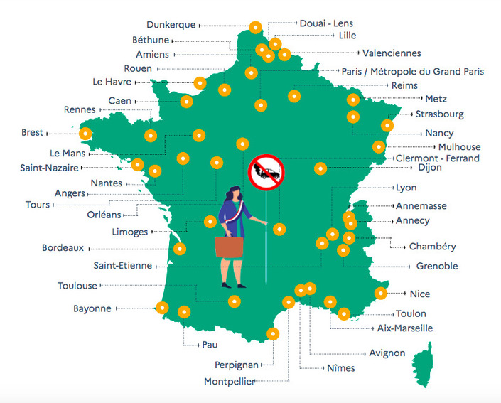
AUDIT Flotte automobile | Réglementations
Liste des ZFE déclarées en Frances et actives en 2025 (suppression du diesel au plus tard en 2030)

Slide 16

AUDIT Flotte automobile | Réglementations
Liste des ZFE déclarées en Frances et actives en 2025 (suppression du diesel au plus tard en 2030)
Interdiction de l’essence
Interdiction du diesel

Slide 17
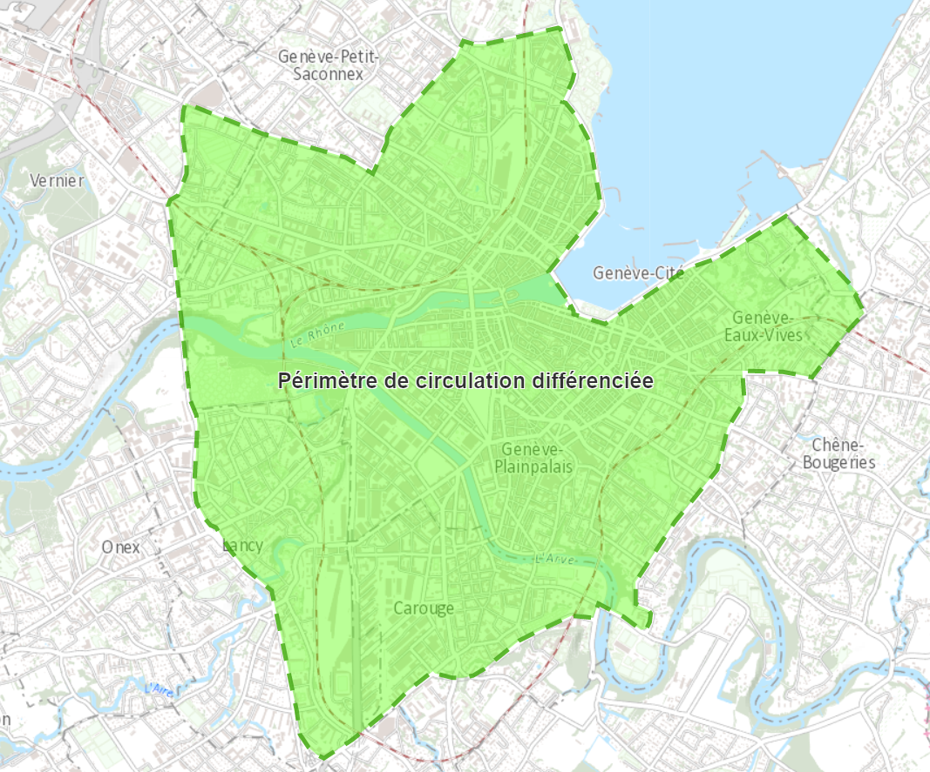
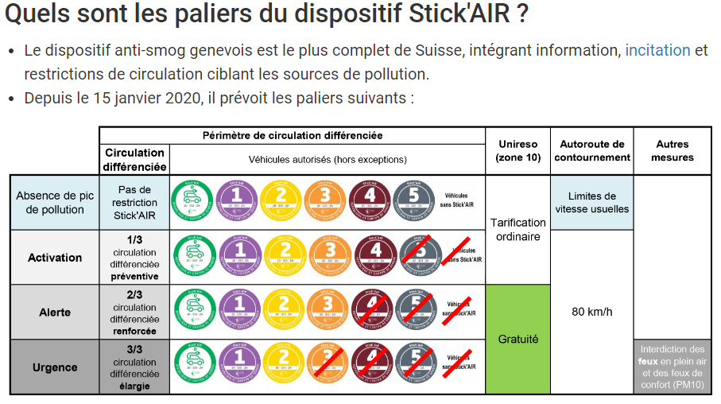
AUDIT Flotte automobile | Réglementations
GENEVE : Pics de pollution : Stick'AIR et la circulation différenciée

Slide 18
CERN Mobility
Car Fleet Optimisation
Meeting 15.09.2022
Gilles Bollinger

Slide 19

Agenda
CERN Mobility: Challenges and perspectives to 2040
CERN Mobility services evolution
CERN car fleet status overview
Target / Methodologies / Roadmap
Q&A
CERN Mobility: car fleet optimisation, Meeting 15.09.2022

Slide 20
CERN Mobility: Challenges and perspectives to 2040
CERN Mobility: car fleet optimisation, Meeting 15.09.2022

Slide 21
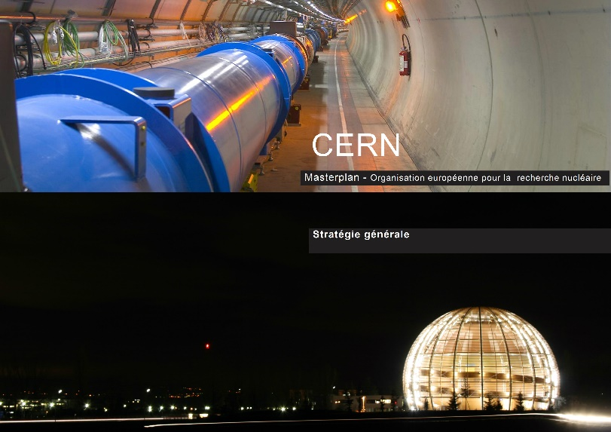

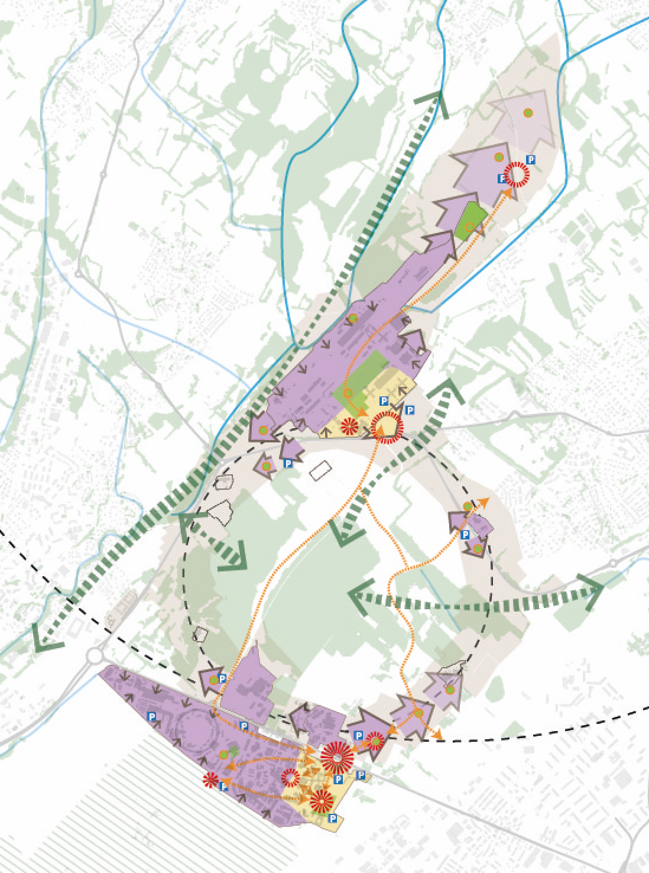
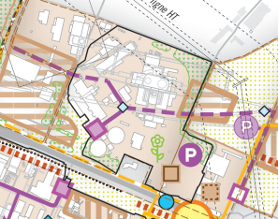
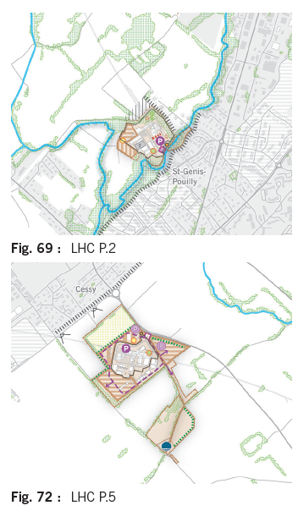
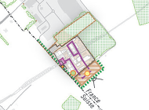
CERN Masterplan 2040 – Mobility chapter
Intégration des derniers projets
Intégration terrains SPS
Intégration points LHC
Intégration Guide de développement
Masterplan 2030
Intégration Développement durable
Point 1 - ATLAS
Point 2 - ALICE
Présentation à la CAPG et aux communes concernées (avril 2022)
Communication dans le weekly
Présentation générale par la suite (fin mai 2022)
Point 5 - CMS
Point 8 - LHCb
CERN Mobility: car fleet optimisation, Meeting 15.09.2022
21

Slide 22
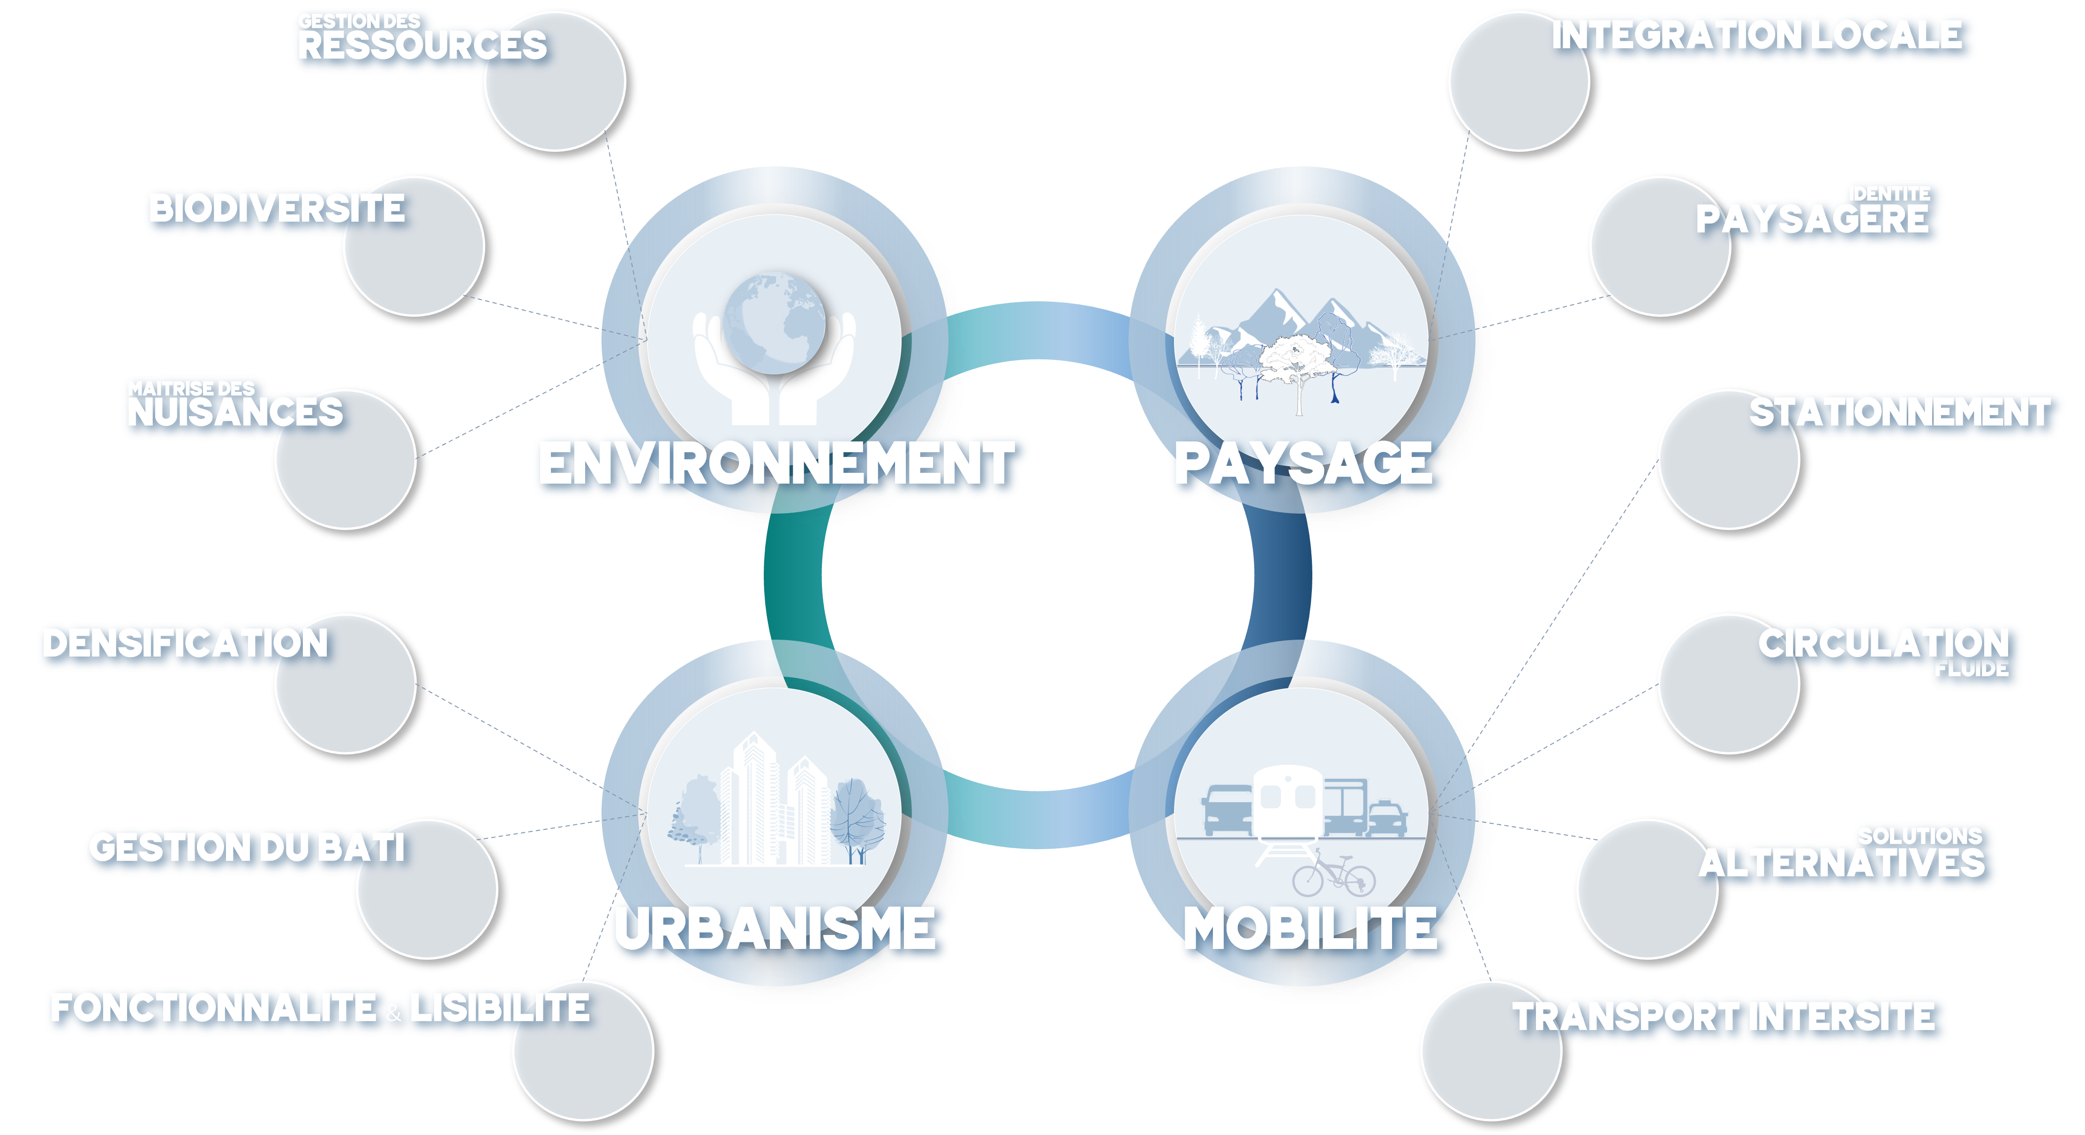
Masterplan 2040 :
objectifs et lignes directrices
CERN Mobility: car fleet optimisation, Meeting 15.09.2022
Notes:
Les 4 grands objectifs et les lignes stratégiques du Masterplan 2040

Slide 23
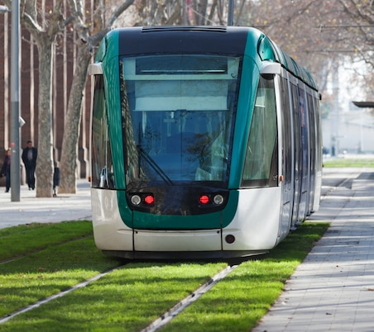
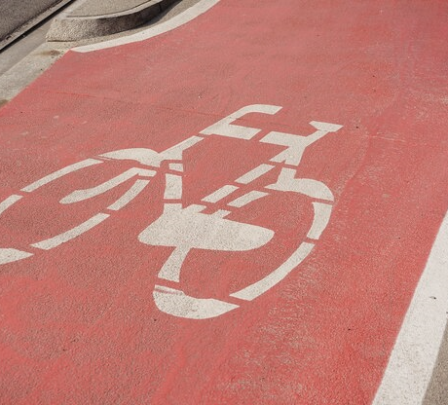

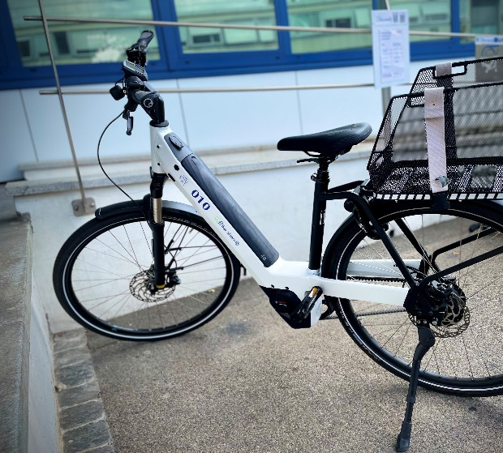
Masterplan 2040 :
objectifs et lignes directrices
STATIONNEMENT
Optimiser l’offre et la gestion du stationnement:
  Limiter le stationnement
  Privilégier une implantation des parkings dans le cadre de nouveaux développements à proximité du réseau principal.
  Poursuivre le développement des infrastructures à l’attention des usagers mode doux.
  Développer des outils de communication et de marketing en faveur d’une réduction de l’impact de la mobilité des usagers du CERN.
CIRCULATION
FLUIDE
Favoriser un accès et une circulation efficace et fluide à l’intérieur des sites du CERN:
  Optimiser la fluidité des accès au CERN.
  Améliorer la hiérarchie du réseau routier à l’intérieur du domaine CERN.
  Poursuivre l’aménagement des sites à l’attention des personnes à mobilité réduite.
SOLUTIONS
ALTERNATIVES
MOBILITÉ
Encourager les solutions alternatives aux déplacements individuels motorisés pour les déplacements pendulaires:
  Encourager le covoiturage.
  Améliorer la continuité, la sécurité et le confort des cheminements MD et assurer des places de stationnement pour les vélos, équipées et en suffisance.
TRANSPORT INTERSITE
Promouvoir les offres alternatives de transport intersites:
  Optimiser l’offre des navettes du CERN.
  Optimiser la gestion de l’offre de véhicules du CERN.
  Compléter et diversifier la flotte de vélos du CERN.
  Poursuivre le développement d’un réseau cyclable et piéton à l’intérieur des sites.
CERN Mobility: car fleet optimisation, Meeting 15.09.2022
Notes:
Les grands objectifs et les lignes stratégiques du Masterplan 2040

Slide 24
MOBILITY
STRATEGIC PRINCIPLES
P1 Focus on people needs.
Commuting, and Inter-site mobility taking in consideration the needs of the different members of CERN independently of their status.
P2 Integrate transport modes.
Adapting to the means used by the community and proposing modal services that can be.
P3 Adaptable to the future needs of the organization.
Exploring how mobility can be in the next decades and getting prepared for those changes.
P4 Sustainable and eco responsible
while respecting the individual needs. Considering the global carbon footprint and proposing and encouraging eco responsible options with a reasonable investment
P5 Communicate, cooperate with local actors, and involve the community.
Developing together and measuring together the success. Using best practices and listening the feedback of the community.
CERN Mobility: car fleet optimisation, Meeting 15.09.2022

Slide 25
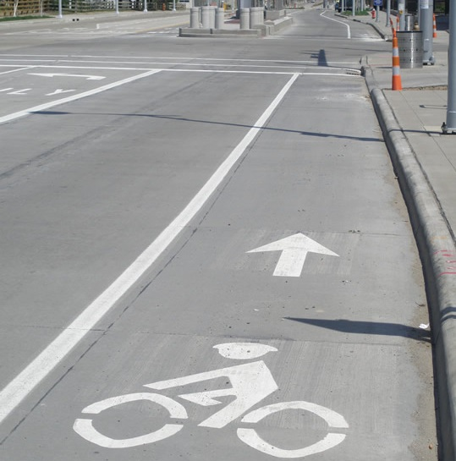
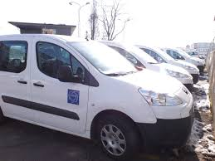
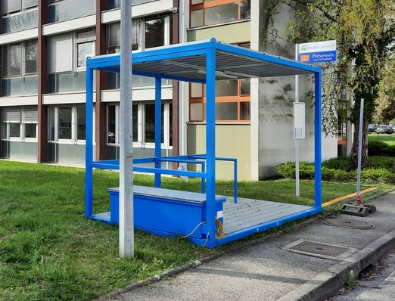
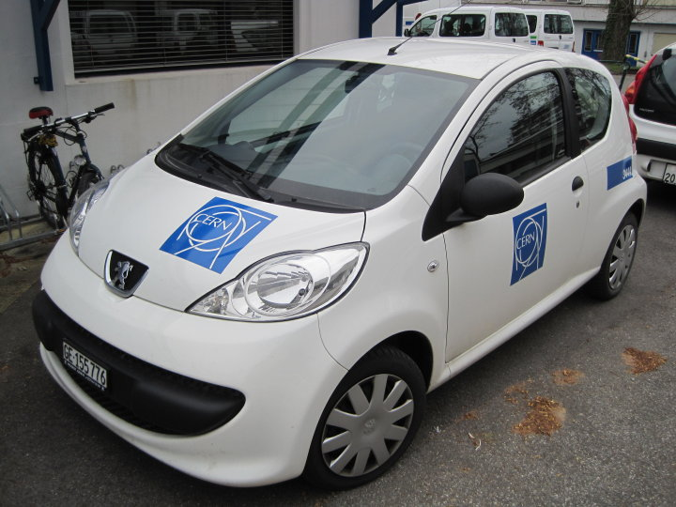
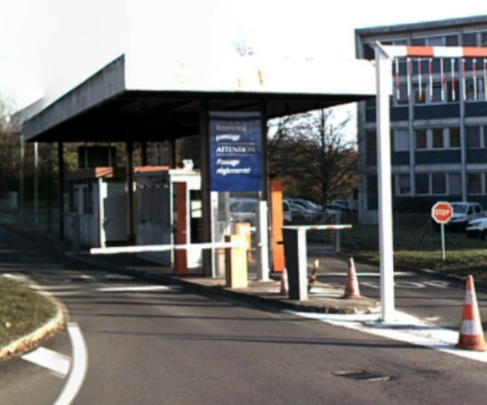
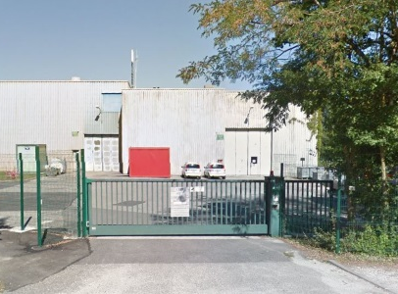
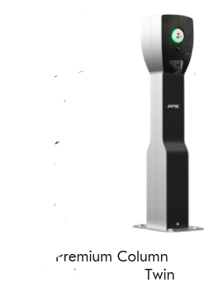
ADAPTABLE TO FUTURE NEEDS
O.3.1 Adapt infrastructure to other types of vehicles
O.3.2 Renewal of CERN professional fleet considering the modal transportation.
Marking and extension of cycle paths
(optimisation)
Renewal technical fleet (e-test)
Shelters for shuttle stop (test)
with e-bikes solar charger (865, 904)
Optimization of CERN fleet
(decrease 25%)
Adapt the tunnel to the new vehicles
O.3.4 Review the entrances to the sites to make more agile the access to the sites
Review of site entrance to allow soft mobility access
O.3.5 Create infrastructures for the charging of e-mobility, h-mobility
Recharging station for CERN & official e-cars and private cars
CERN Mobility: car fleet optimisation, Meeting 15.09.2022
25

Slide 26
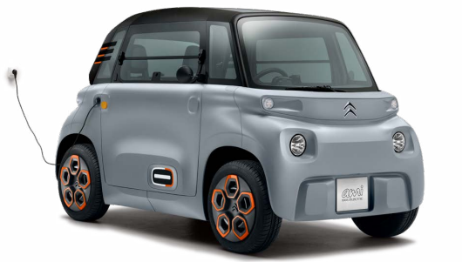
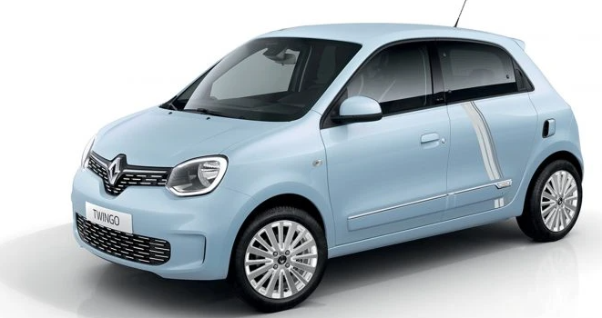
SUSTAINABLE ECO RESPONSIBLE
O.4.1 Impulse the usage of vehicles with 0 or low CO₂ footprint when possible
Test of small electrical vehicles
(max. 45 km/h)
Electrical vehicles for car sharing long distance and material transport
CERN Mobility: car fleet optimisation, Meeting 15.09.2022
26

Slide 27
Mobility services evolvement since last year
CERN Mobility: car fleet optimisation, Meeting 15.09.2022

Slide 28
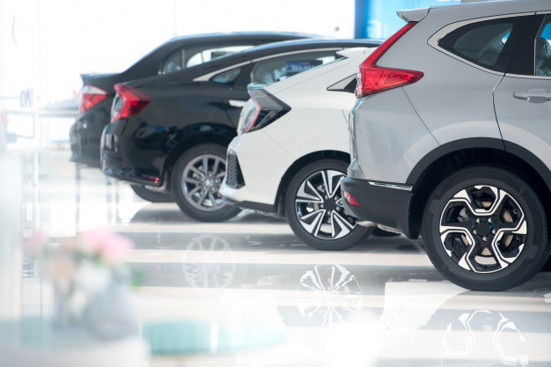
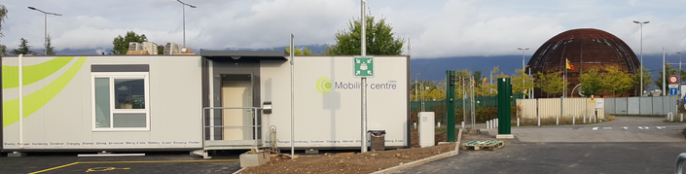
Mobility Centre: non-stop opening hours
  Extension of opening hours at the Mobility Centre:
  The Mobility Centre is now open Mondays to Fridays from 8 a.m. to 5 p.m. NON-STOP at its new premises close to Entrance A (clubs car park), allowing wider opening hours for any mobility purposes (bikes and cars rental, car plates documentation, CERN mobility information, etc..).
CERN Mobility: car fleet optimisation, Meeting 15.09.2022

Slide 29
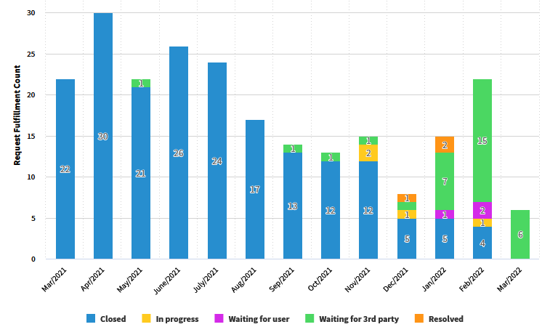

Mobility: green plates activities
  234 green plates applications have been handled within the last 12 months
      202 applications have been completed so far (86%)
      27 files waiting for French authorities (12%)
      5 files are in progress or waiting for users (2%)
  CPI: 1 to 2 months
  Carte grise: 2 to 3 months
  Kind reminder : all request to be submitted via SNOW
  Full information in the Admin e-guide
CERN Mobility: car fleet optimisation, Meeting 15.09.2022

Slide 30
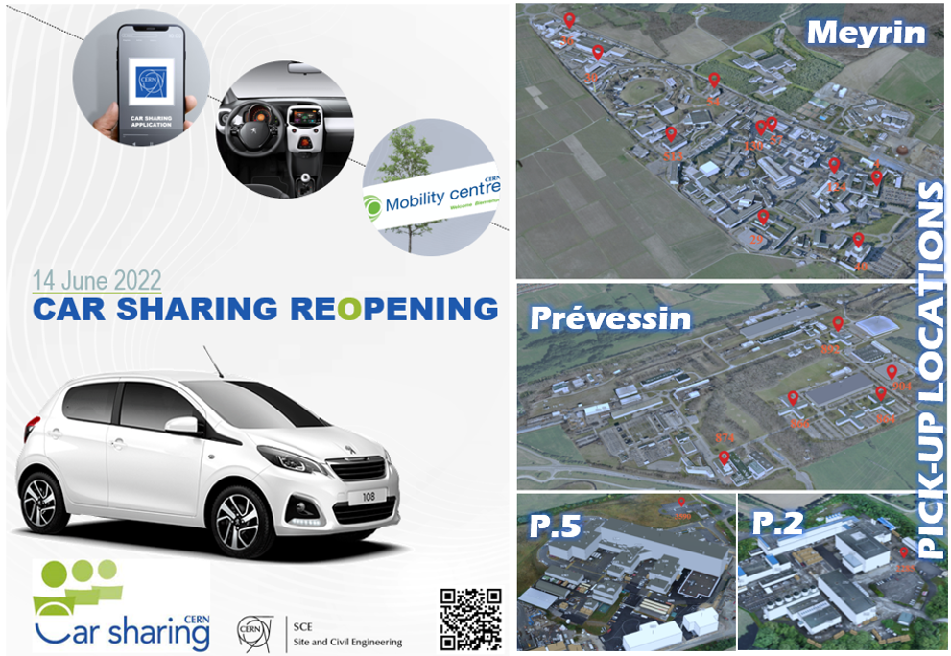
CERN car sharing
  Car-sharing pilot to service execution
  Alternative solutions tested since March 2021
  Issues faced with Glide application have been fixed and the tool is in the process of being enhanced and further improved
  Pilot has been extended to all with 35 cars equipped
  Analysis have been carried out to ensure that the system is appropriate to a larger scale of users (fine tuning of rules of use on-going to better fit users’ needs)
  Reopening of the service since June 2022
CERN Mobility: car fleet optimisation, Meeting 15.09.2022

Slide 31
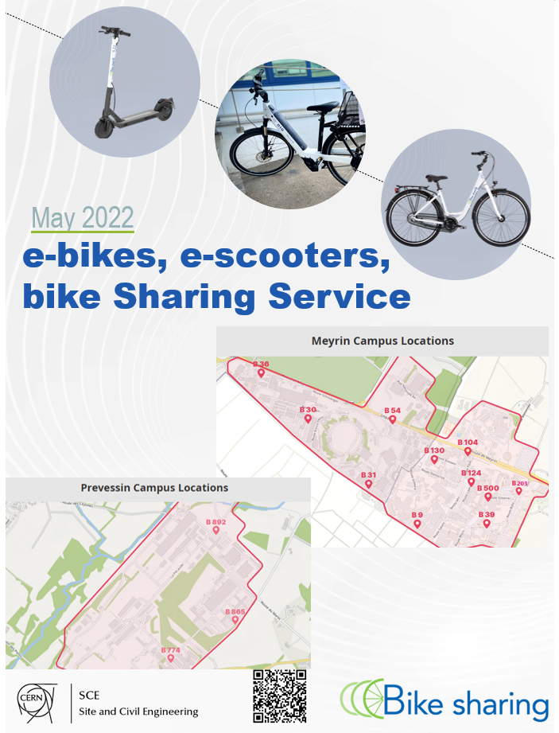
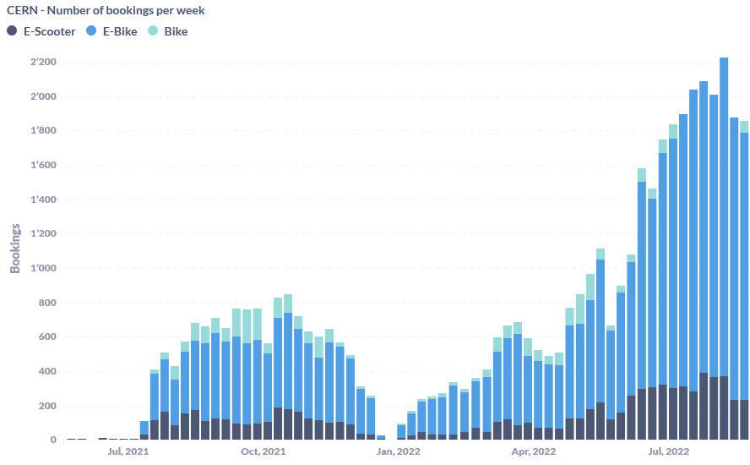
CERN E-bikes sharing
E-bikes, E-scooters and CERN bikes sharing service
  Pilot launched since July 2021
  Successful participation ! Seasonality approach for service execution
  80 E-bikes + 20 e-scooters during summer period (50 E-bikes along the year)
CERN Mobility: car fleet optimisation, Meeting 15.09.2022

Slide 32
CERN car fleet status overview
CERN Mobility: car fleet optimisation, Meeting 15.09.2022

Slide 33
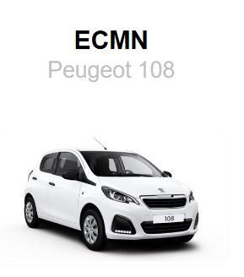
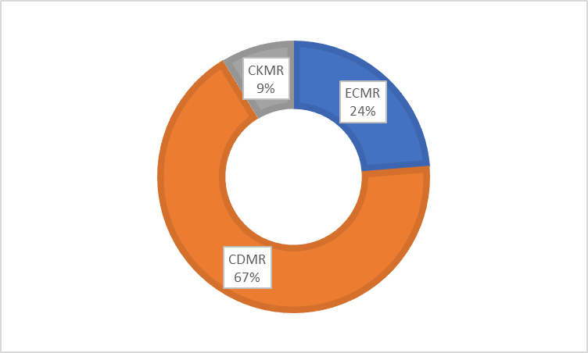
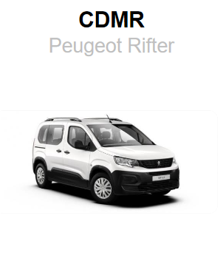
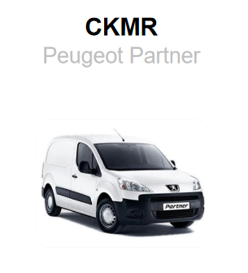
CERN car modal – long term repartition
CO2 Emission (g/km) : 86
CO2 Emission (g/km) : 126
Emission CO2 (g/km) : 109
CERN Mobility: car fleet optimisation, Meeting 15.09.2022

Slide 34
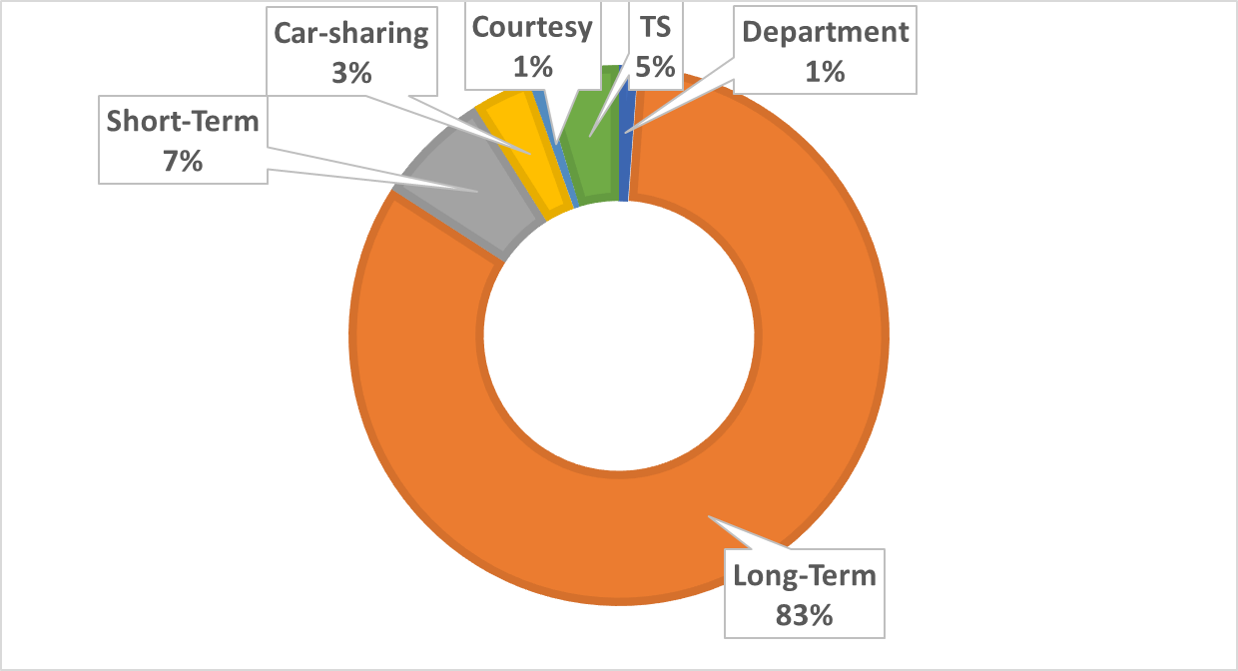
CERN’s Car Fleet - 2021 Key Figures
Fleet of 706 vehicles:
  579 assigned to long-term fleet rented by departments (equipped with Kuantic)
  8 owned by departments
  33 for special needs of technical stops
  49 short-term fleet (SCE service)
  25 car sharing (SCE service)
  5 courtesy cars (SCE service)
Usage 2021
  Vehicles have driven more than 570 000 trips for more than 2 Mkm
  Each trip took in average 7.2 minutes for 3.5 km
Mobility Working Group, Meeting 12.05.2022

Slide 35
CERN’s Car Fleet - Fleet by Department & Groups
/year
CERN Mobility: car fleet optimisation, Meeting 15.09.2022

Slide 36
CERN’s Car Fleet - 2021 Record of Use
Vehicles equipped with Kuantic
Reports on miles travelled
Display of the actual fuel consumption
Real-time transmission of vehicle mechanical alerts
Information about next service due
Max
Min
Mobility Working Group, Meeting 12.05.2022

Slide 37
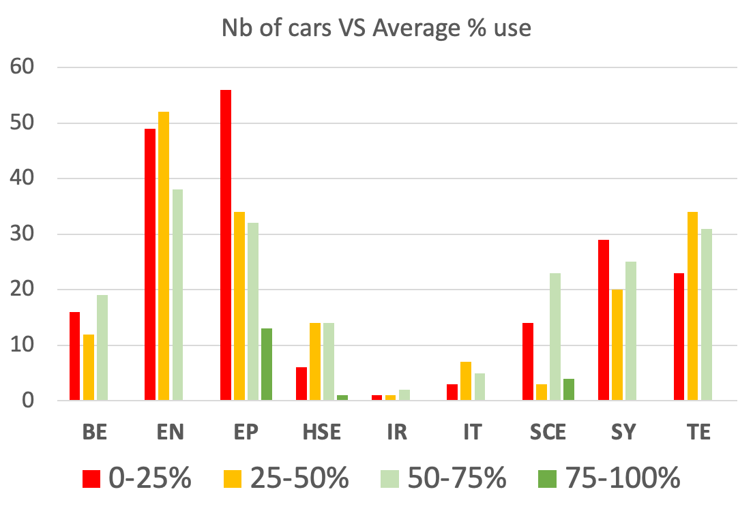
CERN’s Car Fleet - 2021 Long-term Fleet Average Use
Available data per group, per car, per day, week, month…
Mobility Working Group, Meeting 12.05.2022

Slide 38
Target
Methodologies
Roadmap
CERN Mobility: car fleet optimisation, Meeting 15.09.2022

Slide 39
CERN’s Car Fleet - Savings (25% fleet reduction target)
Fleet reduction could naturally happen when next orders are due by mid 2023 to receive cars by mid 2024.
25% reduction: savings will be realized from 2024 and will be spread over 4 years.
0.75% of 3.3M – 1.3M = 1.175M, excluding repairs -> savings will be ~0.825MCHF/year.
Pay back will be reduced by 25% from year 2028 (savings will be ~500k/year compared to today’s situation).
If repairs are proportional to the fleet size, ~84k of savings per year when the reduction will be realized.
Fixed costs of operation to be deducted from savings
Note: Latest purchases show an increase of car prices close to +30% with no more price guarantee over the contract period from suppliers. If e-cars fleet, cost/unit is higher, but also the payback at return.
CERN Mobility: car fleet optimisation, Meeting 15.09.2022

Slide 40
MONEY FLOWS LINKED TO MOBILITY
Average values
CAR PURCHASE
BIKES
Purchase of the fleet, incl. delivery and marking
2’125kCHF/y = 59,44 %
Renewal of the bike fleet, purchase of accessories and spare parts, after deduction of the rentals
50kCHF/y = 1,40 %
77,62 %
FUEL
RENTALS
Supply of fuel (CH and FR)
Maintenance of fuel stations
350kCHF/y = 9,79 %
Long-term rentals by the departments
-2’600kCHF/y
TRADE-IN
MAINTENANCE
Maintenance of vehicle (Service pack) 300kCHF/y = 8,39 %
Pay-back by the supplier upon return of the vehicles
-975kCHF/y
MOBILITY
SERVICE OPERATION
INVESTMENTS
Sub-contracted operation of the Mobility Centre and the workshop
600kCHF/y = 16,78 %
Linked to the activity (new cycle paths, gate E, bus stops, and more to come)
150kCHF/y = 4,20 %
CERN Mobility: car fleet optimisation, Meeting 15.09.2022
Notes:
B1599_Final_Signed.pdf (cern.ch)

Slide 41
CERN’s Car Fleet – Methodology proposal
The analysis of data from the long-term fleet complemented with the specifics of use of each Department (services needs, users and team accounts, type of journeys, clusters at proximity, etc…) will allow to set reasonable reductions targets per Department (2022) and a comfortable time-scale for implementation (mid 2023).
SCE will support with the analysis and mobility needs.
Mobility Working Group, Meeting 12.05.2022

Slide 42
CERN car fleet optmisation: Roadmap
Phase 1
Framework definition and target validation
Phase 2
Phase 3
Action plan creation
Explanation and clarification to stakeholders
Feedback/comments collection
Individual meeting preparation (key contact, decision maker)
Stakeholders' involvement
Mobility needs to be considered
Alternatives to the present mobility modes
Data driven decision
Roadmap presentation to stakeholders
CERN Mobility Coordinator/Lead
SCE-SSC (Mobilty Services)
Consultant
ISR, 1971
CERN Mobility: car fleet optimisation, Meeting 15.09.2022

Slide 43

Feedback and suggestions
CERN Mobility: car fleet optimisation, Meeting 15.09.2022
43

Slide 44
AUDIT Flotte automobile | Les interviews
CO-CONSTRUIRE ENSEMBLE LES SOLUTIONS
Les thèmes :
Les véhicules
  Conformité aux usages (liaison / métier / contractant)
  Equipements / aménagements
  Entretien et réparations
  Pistes d’amélioration
Usages :
  Spécificités
  Impératifs
  Kilométrage, fréquence des trajets
  Les conducteurs internes et externes à l’organisation
Organisation et gestion
  Outils
  Organisation du service flotte et services
  Gestion administrative
  Gestion financière
  Gestion de la sécurité et de la prévention des risques
  Gestion de la mobilité
Votre vision de la mobilité au CERN
Votre niveau de satisfaction
Vos idées
Vos questions
Votre engagement

Slide 45
AUDIT Flotte automobile | Les interviews
CO-CONSTRUIRE ENSEMBLE LES SOLUTIONS
Les leviers d’action :
Partage des ressources
Choix des modèles et des énergies
Standardisation
Multimodalité
Responsabilité
Diminution du parc

Slide 46
AUDIT Flotte automobile | Objectifs et Méthodologie
Objectifs :
Diminuer l’impact économique et écologique de la flotte
Améliorer la qualité de vie, le confort de travail et la sécurité sur les sites
Répondre aux besoins de chaque services
Méthodologie :
Réunion d’information et d’échange du 15 septembre 2022
Interview de chaque responsable de service, des responsables de flotte et des parties prenantes
Compilation des données, de vos idées et synthèse
Proposition des scénarios possibles dans le respect des besoins de chacun
Présentation et validation de la solution choisie
Mise en œuvre et déploiement
Mesures des indicateurs quantitatifs et qualitatifs
Actions correctives

Slide 47
AUDIT Flotte automobile | Macro Planning
Workshop si nécessaire
aout
septembre
octobre
Description |  | S 31 | S32 | S33 | S34 | S 35 | S 36 | S 37 | S 38 | S 39 | S 40 | S 41 | S 42 | S 43
1 | Kick-off
2 | Analyse des données
3 | Réunion de cadrage et Interviews
4 | Syntheses et restitution phase 1
5 | Préconisations, scénarios et alternatives
6 | Construction des différents cahiers des charges
7 | Formalisation du Plan d’actions
8 | Restitution

Slide 48


